Slide 1
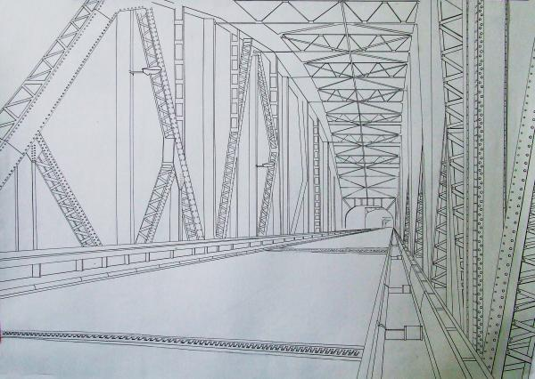
RYSUNEK TECHNICZNY

Slide 2
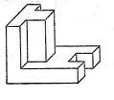
RYSUNEK TECHNICZNY
Definicja
Odmiany rysunku technicznego
Normy
Wymiarowanie figur płaskich
Rzutowanie prostokątne

Slide 3
DEFINICJA
Rysunek Techniczny - wykonany zgodnie z przepisami i obowiązującymi zasadami - stał się językiem, którym porozumiewają się inżynierowie i technicy wszystkich krajów. Powszechne i międzynarodowe znaczenie rysunku technicznego umożliwia korzystanie z wynalazków i ulepszeń z całego świata.
powrót

Slide 4
ODMIANY RYSUNKU TECHNICZNEGO
rysunek techniczny maszynowy
rysunek budowlany
rysunek elektryczny
powrót

Slide 5
RYSUNEK TECHNICZNY MASZYNOWY ( rodzaje )
Rysunek poglądowy – przedstawia przedmiot tak jak go widzimy w jednym rzucie.
Rysunek złożeniowy – przedstawia przedmiot w całości z uwzględnieniem wszystkich jego części. Te części należy ponumerować i opisać w tabeli.
Rysunek wykonawczy – odtwarza kształt przedmiotu z podaniem jego wymiarów. Informuje o dokładności wykonania i rodzaju materiału.
powrót

Slide 6
RYSUNEK BUDOWLANY
Rysunek budowlany - rysunek techniczny przedstawiający budynek lub jego detal i służący jako podstawa wykonania prac budowlanych. Rysunek taki wykonywany jest najczęściej przez kreślarza pod nadzoremarchitekta lub technika architektury lub inżyniera budownictwa i wchodzi w skład projektu budowlanego.
powrót

Slide 7
RYSUNEK ELEKTRYCZNY
Rysunek elektryczny - Schemat elektryczny (elektroniczny) to rysunek techniczny przedstawiający za pomocą symboli graficznych, w jaki sposób obiekt lub jego elementy są ze sobą połączone.
powrót

Slide 8
NORMY
Rysunek techniczny jest znormalizowany. Oznacza to, że istnieją normy, czyli przepisy, dokładnie określające zasady jego wykonania. Normy obejmują także formaty arkuszy wykorzystywanych do rysunku. Format A4 jest arkuszem podstawowym. Pozostałe arkusze są jego wielokrotnościami.
powrót

Slide 9
WYMIAROWANIE FIGUR PLASKICH
Rodzaje linii stosowanych w rysunku technicznym i ich zastosowanie
Rodzaje oznaczeń stosowanych w rysunku technicznym i ich zastosowanie
Zasady wymiarowania
Pismo techniczne proste
Wielkość pisma technicznego (rodzaj B)
powrót

Slide 10
RODZAJE LINII STOSOWANYCH W RYSUNKU TECHNICZNYM I ICH ZASTOSOWANIE powrót
RODZAJ LINII | KSZTAŁT | ZASTOSOWANIE
Ciągła cienka |  | - Linie wymiarowe - Pomocnicze linie wymiarowe - Kreskowanie przekrojów
Ciągła gruba |  | - Widoczne krawędzie oraz wyraźne zarysy przedmiotów w widokach i przekrojach - Linia obramowania arkusza - Zewnętrzny zarys tabliczki rysunkowej - Krótkie kreski oznaczające końce płaszczyzny przekroju
Kreskowa cienka |  | - Niewidoczne krawędzie i zarysy przedmiotów
Punktowa cienka |  | - Osie symetrii - Ślady płaszczyzn symetrii
Falista cienka |  | - Linie urwane i przerwane przedmiotów - Linie ograniczające przekroje cząstkowe

Slide 11
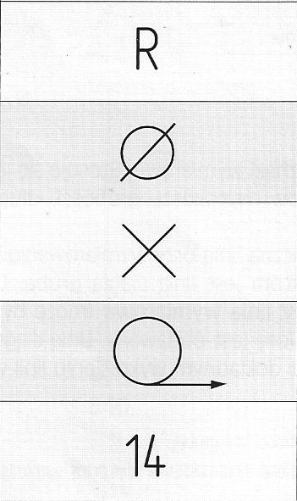
RODZAJE OZNACZEN STOSOWANYCH W RYSUNKU TECHNICZNYM I ICH ZASTOSOWANIE
powrót
OPIS | OZNACZENIE | ZASTOSOWANIE
promień |  | - Wymiarowanie wielkości promieni i łuków
średnica |  | - Wymiarowanie wielkości średnic otworów
grubość przedmiotu |  | - Grubość płaskich przedmiotów o nieskomplikowanych kształtach
długość po rozwinięciu |  | - Długość przedmiotu po rozwinięciu
liczby wymiarowe |  | - Wielkość podawanych wymiarów

Slide 12
PODSTAWOWE ZASADY WYMIAROWANIA
Zasada wymiarów koniecznych
Zasada wymiarów oczywistych
Zasada niepowtarzania wymiarów
Zasada zamykania łańcucha wymiarowego
powrót

Slide 13
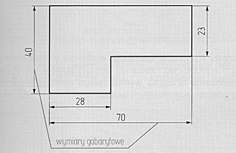
ZASADA WYMIARÓW KONIECZNYCH
Polega na podaniu najważniejszych wymiarów a dokładnie wymiarów gabarytowych. Np.:
powrót

Slide 14
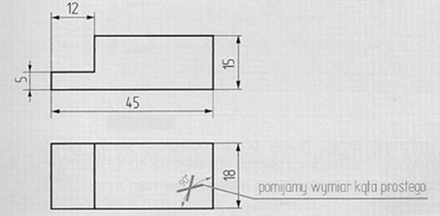
ZASADA WYMIARÓW OCZYWISTYCH
Polega na nie podawaniu wymiarów które są przyjęte za wymiary pewne. Np.:
powrót

Slide 15
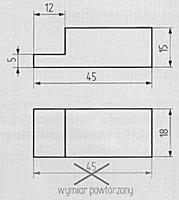
ZASADA NIEPOWTARZANIA WYMIARÓW
Polega na nie podawaniu tych samych wymiarów, które są na rysunku przedmiotu i jego rzucie. Np.:
powrót

Slide 16
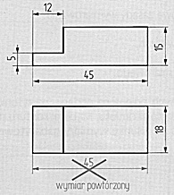
ZASADA NIE ZAMYKANIA LANCUCHA WYMIAROWEGO
Wymaga pominięcia wymiaru który można obliczyć z pozostałych wymiarów. Np.:
powrót

Slide 17
PISMO TECHNICZNE PROSTE
To pismo stosowane do opisywania rysunków technicznych (projektów), służy ono do ujednolicenia opisu dokumentacji technicznej. Przez co czyni ja czytelną dla wszystkich. Parametry pisma technicznego, takie jak: kształt znaków, wielkość pisma, odstępy między znakami, nachylenie pisma, grubość linii są znormalizowane.
Pisma techniczne mogą być wykonywane według normy polskiej lub innego kraju. Do polskich norm regulujących zasady dotyczące pisma technicznego należy norma: PN-ENISO 3098-0:2002
Rodzaje pisma technicznego: - pismo rodzaju (typu) A, dla którego grubość d=1/14h (stosunek grubości do wysokości przedmiotu) lub d=(h/14),
- pismo rodzaju (typu) B, dla którego grubość d=1/10h lub d=(h/10).
Gdzie: d - grubość linii pisma h - wysokość pisma
Najczęściej wykorzystywanym w rysunku technicznym rodzajem pisma jest pismo rodzaju B.
Dodatkowo każdy rodzaj pisma dzieli się na pismo: proste i pochyłe.
powrót

Slide 18
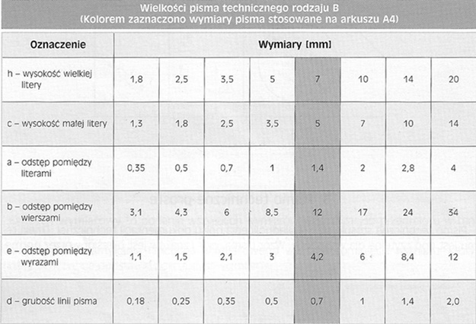
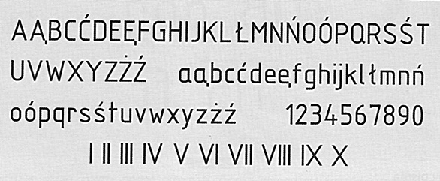
WIELKOSC PISMA TECHNICZNEGO ( rodzaj B)
Przykład :
powrót

Slide 19
RZUTOWANIE PROSTOKATNE
Rzutowanie prostokątne – to przedstawianie przedmiotu w rzutach.:
rzut główny (widok z przodu)
rzut boczny (widok z boku)
rzut z góry ( widok z góry)
Na jednej płaszczyźnie zwanej rzutem.
Zasady rzutowania:
Przedmiot ustawić równolegle do rzutni.
Patrzeć na przedmiot prostopadle do płaszczyzny rzutni.
Z każdego widocznego punktu prowadzi się linię prostopadłą do rzutni.
Punkty przecięcia linii z rzutnią połączyć z odpowiednimi odcinkami.
dalej

Slide 20
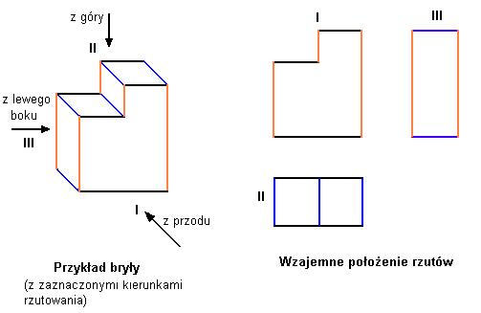
Ważne wskazówki.
Rysując poszczególne rzuty na arkuszu należy pamiętać, że po ich wzajemnym ułożeniu względem siebie rozpoznajemy który z rzutów jest rzutem głównym, który bocznym a który z góry. Wobec tego nie jest obojętne w którym miejscu narysujemy kolejne rzuty.
Zapamiętaj ! Rzut I (z przodu) i rzut II (z góry) mają jednakową długość i leżą dokładnie jeden nad drugim. Rzut I (z przodu) i rzut III (z boku) leżą dokładnie obok siebie i mają jednakową wysokość. Rzuty z góry (II) i z boku (III) mają jednakową szerokość.
dalej

